Slide 1

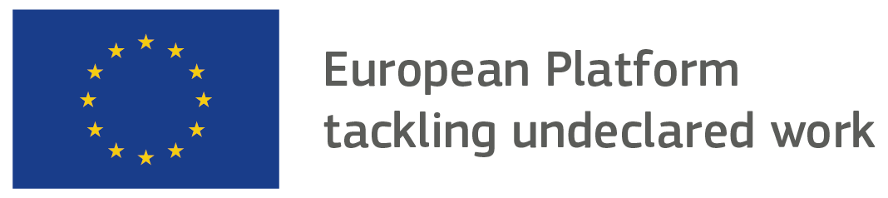

Inspecția Muncii
Campania europeană
privind munca nedeclarată:
#EU4FairWork
Nume si prenume
Inspectoratul Teritorial de Muncă .........
Data: ...0..2020

Slide 2

Munca nedeclarată în UE:
„orice activitate remunerată, care este legală în ceea ce priveşte natura ei, dar nu este declarată autorităţilor publice, luând în calcul diferenţele sistemelor de reglementare din statele membre”

Slide 3



Impactul
Muncii nedeclarate
Generează concurență neloială care afectează economia și comerțul
Lucrătorii nu beneficiază de asigurare de sănătate, ajutor de șomaj și pensie
Subminează sustenabilitatea sistemului de finanțe publice -> expune la risc servicii vitale
Notes:
‘Employers who actively participate in undeclared work put businesses, employees and public services at a disadvantage by:
◊ distorting competition which effects both the
economy and trade;
◊ leaving workers without necessary insurance,
benefits and pensions;
◊ evading taxes and social security contributions
which undermines the sustainability of public
finances putting essential services at risk.

Slide 4



Metode de succes
În prevenirea muncii nedeclarate
Colaborare pentru a facilita activitatea coordonată a actorilor principali
Abordare bazată pe analiză de risc pentru a concentra resursele unde este cea mai mare nevoie de ele
Prevenție – oprirea problemei din start
Abordarea holistică folosind o multitudine de măsuri în același timp
Notes:
‘Employers who actively participate in undeclared work put businesses, employees and public services at a disadvantage by:
◊ distorting competition which effects both the
economy and trade;
◊ leaving workers without necessary insurance,
benefits and pensions;
◊ evading taxes and social security contributions
which undermines the sustainability of public
finances putting essential services at risk.

Slide 5
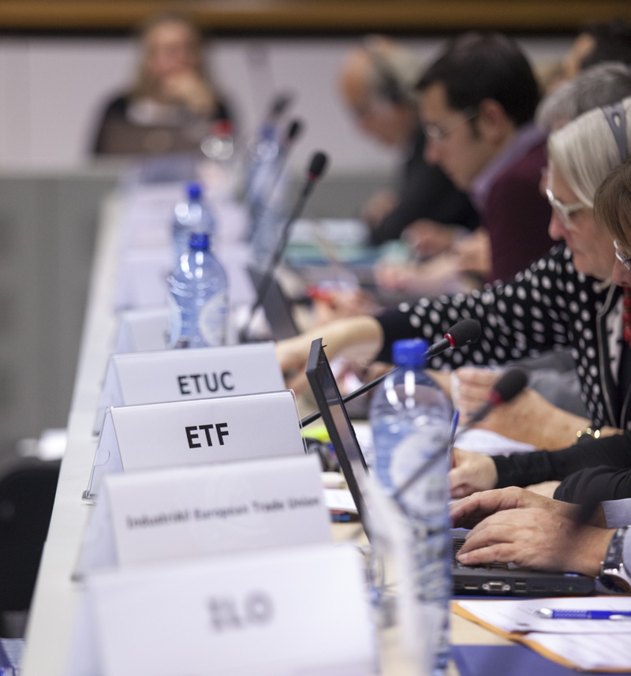
Cooperarea
între statele Europene
Platforma europeană pentru intensifcarea coooperării în materie de muncă nedeclarată
Creată în 2016
Forum la nivel UE care aduce laolaltă actori cheie, inclusiv autorități de control și parteneri sociali
Încurajează o cooperare mai stransă între statele membre
Îmbunătățește capacitatea de combatere a muncii nedeclarate
Crește gradul de conștientizare cu privire la fenomenul muncii nedeclarate și efectele acestuia
Cu ajutorul membrilor și observatorilor săi Platforma a dezvoltat o baza solidă de exemple eficiente de abordarea a muncii nedeclarate

Slide 6

Cooperarea
între statele Europene
Platforma europeană pentru intensifcarea coooprării în materie de muncă nedeclarată
Creată în 2016
Forum la nivel UE care aduce laolaltă actori cheie, inclusiv autorități de control și parteneri sociali
Încurajează o cooperare mai stransă între statele membre
Îmbunătățește capacitatea de combatere a muncii nedeclarate
Crește gradul de conștientizare cu privire la fenomenul muncii nedeclarate și efectele acestuia
Cu ajutorul membrilor și observatorilor săi Platforma a dezvoltat o baza solidă de exemple eficiente de abordarea a muncii nedeclarate

Slide 7

Cooperarea
Este esențială
O abordare multi disciplinară:
Asigură un acces mai bun la date și informații
Conduce spre înțelegerea mutuală și realizarea de protocoale în vederea dezvoltării unor strategii și acțiuni concrete atât la nivel național cât și transnațional
Deschide noi perspective pentru partenerii sociali care pot juca un rol cheie
Crește gradul de conștientizare al organizațiilor și al personalui acestora cu privire la munca nedeclarată, inclusiv cu privire la obstacolele și provocarile de rigoare cât și modalitatea de abordare a acestora.

Slide 8
Cooperarea
Exemplu: Îmbunătățirea cooperării în Franța
Reforma structurală a administrației pentru a îmbunătății colaborarea intre agenții, identificarea fraudelor și combaterea formelor complexe de fraudă.
Întărirea combaterii muncii nedeclarate cu un plan anti fraudă inter-ministerial, implementat de către Comitetul Departamental Operațional împotriva fraudelor (CODAF).
Abordarea aduce laolată diferite servicii cheie care combat forme diferite de fraudă
Include schimb de informații și de date
A fost lansat în teste în 2008, CODAF fiind creat în 2010
A dus la desfășurarea a 18 835 acțiuni și rapoarte comune în 2016
În 2016 au fost identficarea fraude în valoare de peste 300 millioane EURO (de la în jur de 219 millioane EURO în 2013)
Aflați mai multe aici.

Slide 9
Cooperarea
Ex: Controale comune pentru combaterea muncii nedeclarate în Regatul Norvegiei
Controale comune – un instrumet eficient impotriva infacțiunilor din câmpul muncii și fraudă socială. Au început în anul 2015, iar strategia a fost actualizată februarie 2017
A fost dezoltată o strategie națională cu 25 de zone prioritare. Unul dintre acestea este combaterea muncii nedeclarate prin promovarea cooperării inter agenții și cooperarea internațională
Inspecția Muncii, Administrația fiscală, perceptorii de taxe, poliția, departamentul de control al ajutoarelor sociale și parteneri sociali cheie și-au unit forțele stabilind priorități comune pentru toate agențiile
A avut ca efect o cooperare efectiva între agenții și o abordare eficientă de a măsura progresul
A deschis calea unor noi oportunități bazate pe schimb de experiență și informații, schimb de bune practici și învățare mutuală
Află mai multe aici.

Slide 10




Concentrarea
Eforturilor și a resurselor
Modele de analiză de risc:
Țintește resursele și asigură o abordare cost-beneficiu
Îmbunătățește rata de succes a controalelor
Oferă factorilor decidenți date relevante pentru a îi sprijini în luarea de decizii strategice
Notes:
Using data more effectively is an essential part of risk assessment. It can increase success rate of inspections and at the same time reduce unnecessary inspections and related costs.

Slide 11
Concentrarea
Exemplu: Abordarea ‘Ghiont’ a Regatului Spaniei
Scrisori direcționate: o metodă eficientă din punct de vedere al costurilor pentru a încuraja conformarea întreprinderilor și pentru a preveni încălcarea legislației muncii.
Tehnici folosite pentru a identifica cazuri problematice
Țintirea întreprinderilor care comportă un risc sporit de încălcare a legislației (cu contracte cu timp parțial, contracte pe perioadă determinată)
Contactarea întreprinderilor cu scrisori direcționate pentru a le înghionti să respecte legislația
Măsura implementată în anul 2017 și încă derulare
14 000 de întreprinderi au fost identificate cu potențiale încălcări ale legislației (contracte cu timp parțial)
15 % dintre aceastea și-au rectificat declarațiile
81 000 compani au fost identificate cu potențiale încălcări ale legislației (prevederi privind contractele pe perioadă determinată)
57.8 % dintre aceastea au transformat contractele pe perioadă determinată în unele pe perioadă nedeterminată
Aflați mai multe aici.

Slide 12
Concentrarea
Exemplu: controale la țintă în Regatul Belgiei
MiningWatch: folosirea datelor analitice pentru a selecta întreprinderi pentru controlul posibilelor fraude sociale
Aplicația de minare de date ‘Mining Watch’ folosește modele predictive pentru a defini riscuri de fraudare în trei sectoare diferite: construcții, hoteluri și catering
Aplicația analitică ajută inspectorii să aleagă ce întreprinderi vor fi controlate
Măsura a fost implementată în ianuarie 2015 și este încă în derulare
Rata de success a controaleor a crescut de la 35 % la 75-80 %
Platforma de minat de date funcționează și ca un instrument de gestionare a informațiilor, permițand schimb de informații între colegii din toata țara.
Află mai multe aici.

Slide 13





Prevenție
Concentrarea pe acțiuni pozitive
Combaterea cauzelor cu:
Stimulente pe întreg lanț de cerere ofertă
Campanii de conștientizare (îndreptate spre întreprinderi, lucrători și publicul larg)
Reformarea instituților și a autorităților

Slide 14
Prevenție
Exemplu: Linia telefonică iralndeză
Linie telefonică care oferă informații cu privire la drepul muncii, egalitatea de șanse și legislația conexă. Măsura a fost lansată în 2015.
Linia telefonică oferă informații imparțiale cu privire la dreptul muncii, egalitate de șanse și legislația conexă
Scopul este de a oferi întreprinderilor și lucrătorilor informațiile necesare pentru a se conforma rigorilor legii
Peste 52 000 de apeluri au fost efectuate în 2017, dintre care 71% au fost efectuate de către întreprinderi și 21% de către lucrători
Majoritatea apelanților cer informații cu privire la avizul de muncă, timpul de muncă, condițiile de angajare, plata salariilor și încetarea contractelor
Aflați mai multe aici.

Slide 15
Prevenție
Exemplu: Campania letonă #FraudOff! (#Atkrapies!)
Campanie de informare.
Campania ‘#FraudOff!’ dorește să conștientizeze publicul cu privire la economia informală și frauda cât și cu privire la consecințele negative pentru individ și țară
Oferirea de informații, date de contact și modalități de raportare a fraudelor
În anul 2018 publicul țină l-a reprezentat tinerii– scopul fiind de a convinge grupa de vârstă 16-24 să nu tolereze fraudele cu privire la muncă.
Acoperire extinsă pe rețelele de socializare cu implicarea infulencerilor pentru a conștientiza tinerii
A fost preluată și de către TV și radio
A întărit cooperarea dintre organizații și ONG-uri
A generat o implicare publică sporită
Aflați mai multe aici.

Slide 16
Abordare holistică
Abordare strategică și coordonată
Folosirea unei multitudini de măsuri pentru a transforma munca nedeclarată în muncă declarată
ABORDĂRI DIRECTE:
ABORDĂRI INDIRECTE
Activități menite să reducă costul și să maximizeze benficiile declarării muncii și creșterea costului pentru folosirea muncii fără forme legale.
Activități care alinează atitudinea cetățenilor și a întreprinderilor cu legislația în vigoare.

Slide 17
Abordare holistică
Exemplu: ‘Curățarea’ lanțurilor de subcontractare
în Regatul Țărilor de jos
O strategie de prevenire și colaborare în 3 părți pentru a combate exploatarea prin muncă în sectorul curățeniei
Țintirea companiilor aflate cel mai sus pe lanțul de subcontractare
Inspectoratele de muncă informează întreprinderile cu privire la avantajele subcontractări unei întreprinderi care lucrează legal cât și penalitățile pentru neconformare
Măsura a fost lansată în 2013 și este încă derulare
Ca urmare multe întreprinderi știu care este responsabilitatea lor cu privire la contractarea unor companii ce curățenie care lucrează legal, iar inspectoratele de muncă au observat o schimbare în comportament.
Aflați mai multe aici.

Slide 18
Puneți aceste idei în acțiune
Folosiți-vă de experiența colectivă și expertiza autorităților de control din Europa
Accesați ultimele soluții bazate pe dovezi de combatere a muncii nedeclarate Analizați exemplele de bune practici și vedeți cum pot fi aplicate
Platforma europeană pentru intensificarea cooperării în materie de muncă nedeclarată îmbunătățește cooperaea și consolidarea capacității combaterii muncii nedeclarate. Membrii Platformei oferă o plajă largă de expertiză și resurse menite să ajute la combaterea muncii nedeclarate.
Află mai multe http://ec.europa.eu/social/udw

